Slide 1
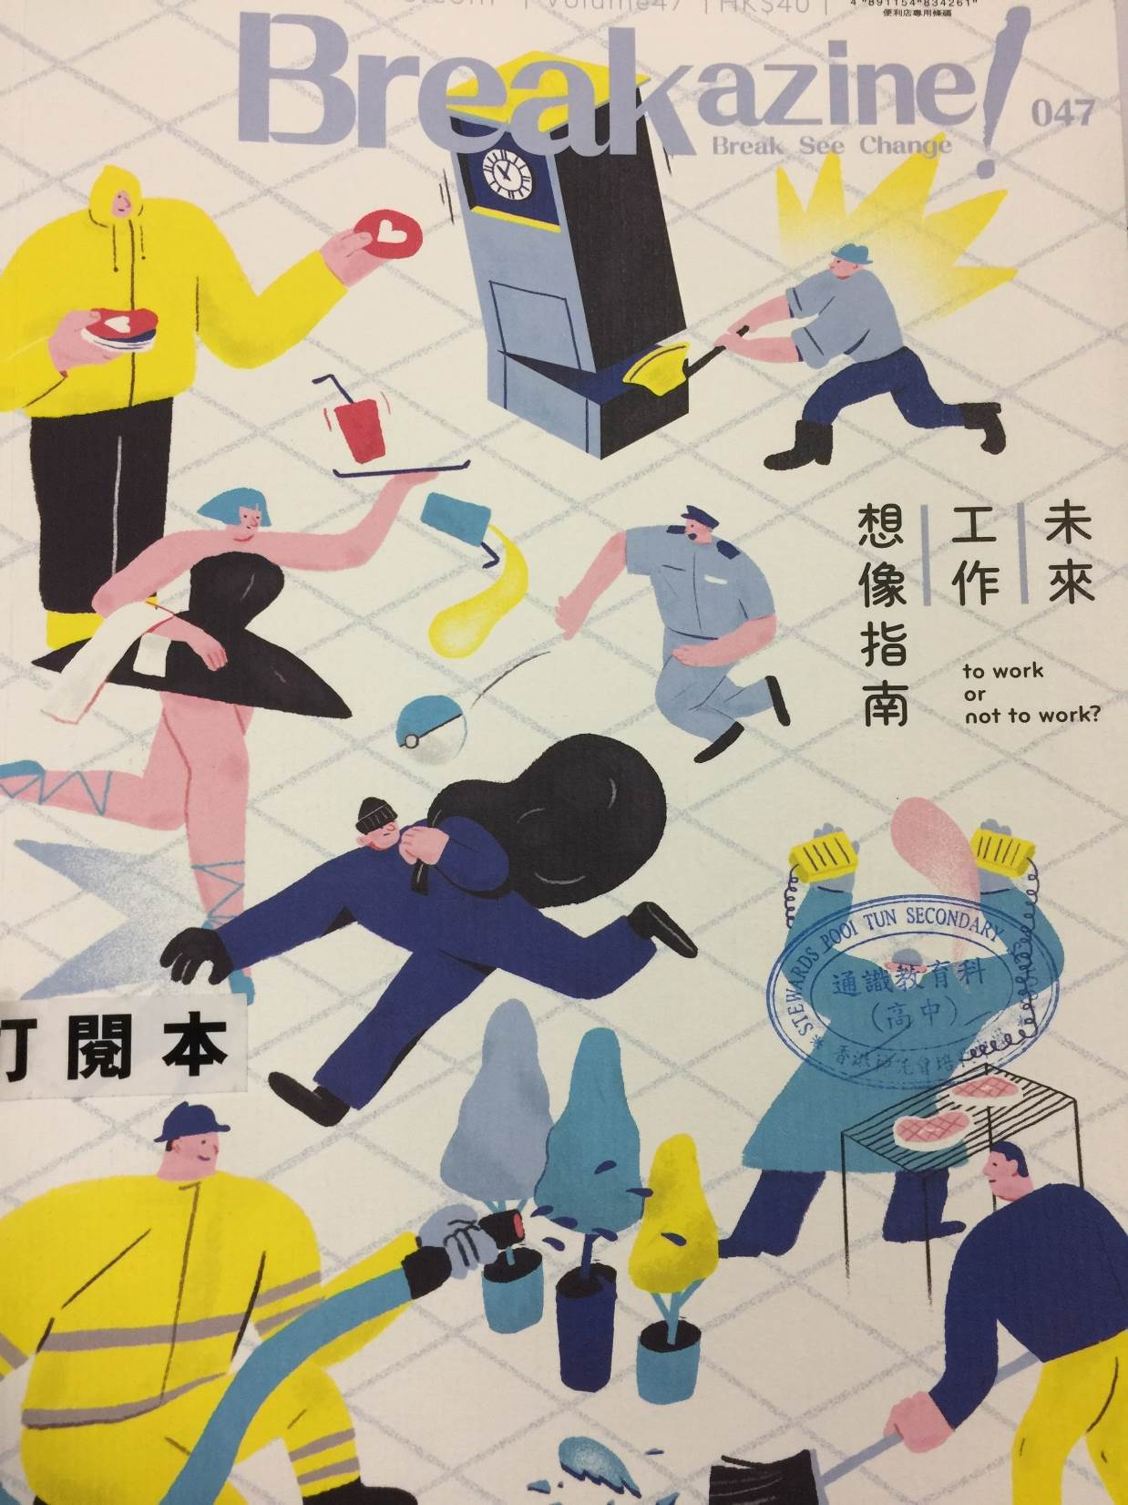
工作在生命裡的輕和重
Q7點都會WORK？ 每個人的際遇不同，經歷及成長不同，有需要強調及尊重多元化的出路及價值觀。

Slide 2
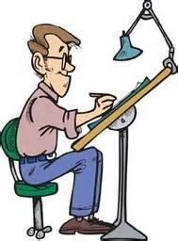
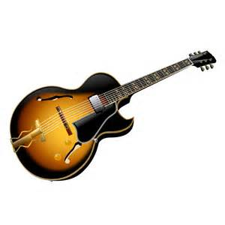
生涯發展論(The developmental approach)
此理論強調個人的成長如何有助規劃自己的生涯﹐透過三個層面﹕一) 時間﹕即由出生至死亡中經歷成長、探索、建立、維持及衰退五個階段﹔二) 廣度﹕人在不同階段扮演不同角色﹔三) 深度﹕在扮演不同角色時所投入的程度(例﹕蘇伯的生涯彩虹理論) ﹐反思個人的升學及職業取向尚為小事﹐此理論更重視個人成長中不同階段的處世之道。

Slide 3
熱身活動： 工作在你生命的位置是？
職業在你生命的位置是？ https://goo.gl/OhfOi8

Slide 4
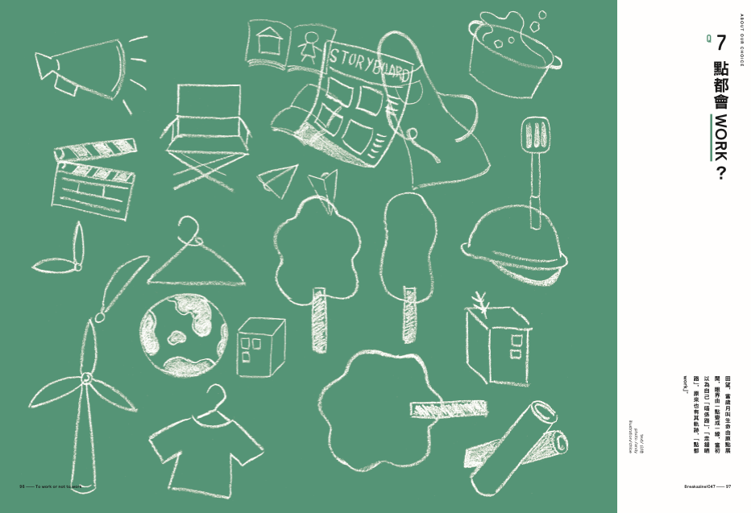
閱讀資料：P98-103

Slide 5
閱讀後工作紙（我的生命線）
 | 嘉良 | 呀蠢 | 呀菩
中學
大學
現在

Slide 6
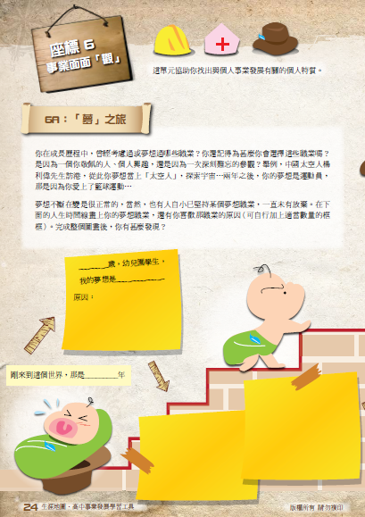
《生涯地圖》夢之旅P24-25 (used with permission)

Slide 7
《生涯地圖》生命拍賣會P17-18 (used with permission)

Slide 8
小結：互相欣賞、彼此尊重
（資料來源：AM730 20161222）

Slide 9
小結：互相欣賞、彼此尊重
（資料來源：AM730 20161222）

Slide 10
小結：互相欣賞、彼此尊重
（資料來源：AM730 20161222）

Slide 11
小結：女當男職都Work
加州商業攝影師Chris Crisman最新發布的攝影系列《女人工作》，不乏震撼畫面：礦場司機、釀酒廠技師、豬農、消防員、鑄造工人、動物標本師……她們脫下時裝穿上工人服，選擇在惡劣環境中撐起半邊天，教人由衷佩服。圖片帶出訊息是：職業無分男女，亦證明性別不足窒礙女人的工作機會。
（資料來源：AM730 20161222）

